Slide 1

时代先锋
™
能源及制造业行业实践“新质生产力”
新员工入职沙盘推演

Slide 2
目录
第一部分：开发背景
第二部分：内容概况
第三部分：产品亮点

Slide 3
第一部分：开发背景

Slide 4
课程目录
课程研发背景：新质生产力
2023年9月“新质生产力”提出以来，习近平总书记在各种场合作了一系列的阐释，不断地加以完善和深化。党的十八大以来形成的习近平经济思想，以高质量发展为统领，从理念到一系列内涵、方式方法都进行了全面的阐释，形成了非常完善的习近平经济思想体系。2022 年 7 月出版的《习近平经济思想学习纲要》总结了习近平经济思想十三个方面的基本内容，新质生产力的提出，使得习近平经济思想更加完整、系统和丰富，成为习近平经济思想的核心内容。
如果把工业化划分为五个阶段，我国在这个基础上已经基本实现了工业化。同时我国进一步提出到 2035 年实现新型工业化，与基本实现现代化目标同步，可见实现新型工业化就是基本实现现代化，工业化就是新质生产力的实现路径。当然,尽管我国目前经济总量已经成为第二，但如果不进一步解放和发展生产力，那么高质量发展也根本无法实现，中国式现代化、中华民族伟大复兴的中国梦也都无从谈起，这是基本的时代背景。

Slide 5
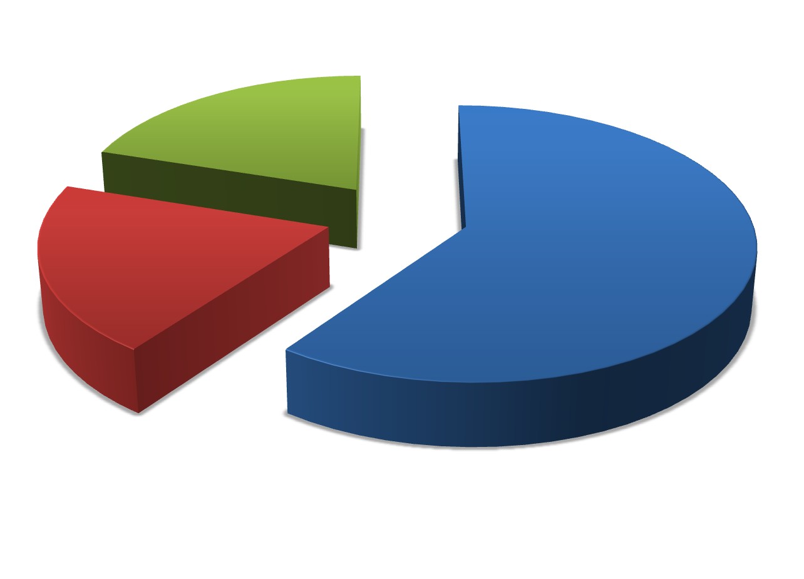
沙盘产品
成人学习的规律
尝试和犯错中学习：中国人有句俗话：“不撞南墙不回头”，在组织的实际发展中，我们需要强有力的执行者，也同时需要紧跟时代的变革者。沙盘模拟的过程，提供了低成本犯错的机会，让学员冲尝试和犯错中学习，又不会影响积极性和主动性。
课程和联系中学习：在沙盘模拟中，50%的时间用来体验，50%的时间用来授课和成果输出联系。保证了课堂的经凑性，也提升了学员的主动学习动力和对接工作的链接性。
向他人学习：在沙盘模拟培训中，每一位参与者都有充足的时间可以将自己的经验表达出来，并用于场景模拟，以验证其合理性，同时，参与者之间的经验交流又促进了组织内部的知识传递。
向他人学习
10%
课程、练习
20%
尝试和犯错误
70%

Slide 6
第二部分：内容概况

Slide 7
沙盘内容
核心逻辑
经营管理+协同配合
管理活动
营销活动
市场洞察+战略执行
目标达成+能力解锁
团队士气+激励提升
成果转化+团队成长
随机事件
经验留存+结果产出

Slide 8
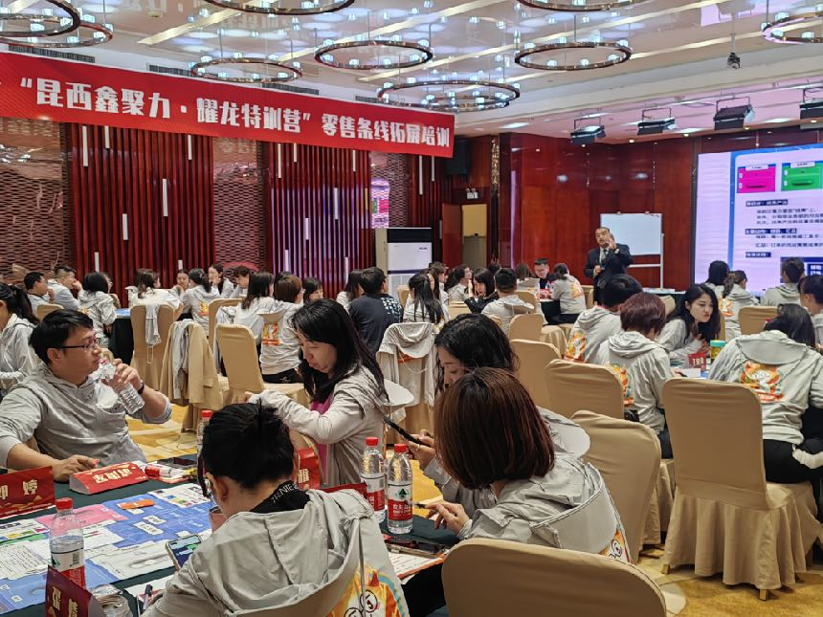
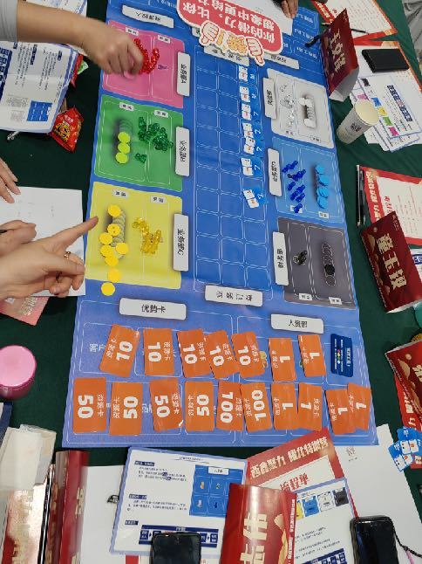
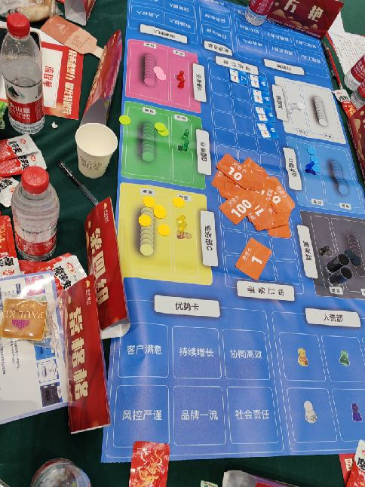
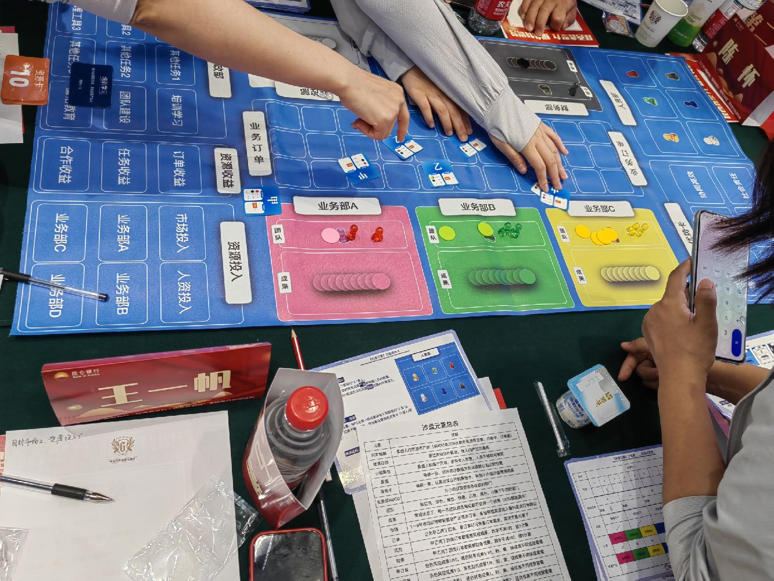
沙盘要素
经营管理
市场开拓
新质生产力
各小组模拟经营一家能源行业、高科技制造业公司。在复杂的市场竞争下，完成一系列经营活动，实践自己的使命、愿景、价值观。
通过经营管理活动，开拓目标市场，研发、销售、市场、质量等部门高度协调配合，完成团队任务，开拓市场，服务于社会主义现代化。
在沙盘推演中，将劳动者、劳动成果、产品制造、市场开拓等元素综合考虑推演，感受科技是第一生产力、科技加持赋能生产力、产业升级迭代的核心思想

Slide 9
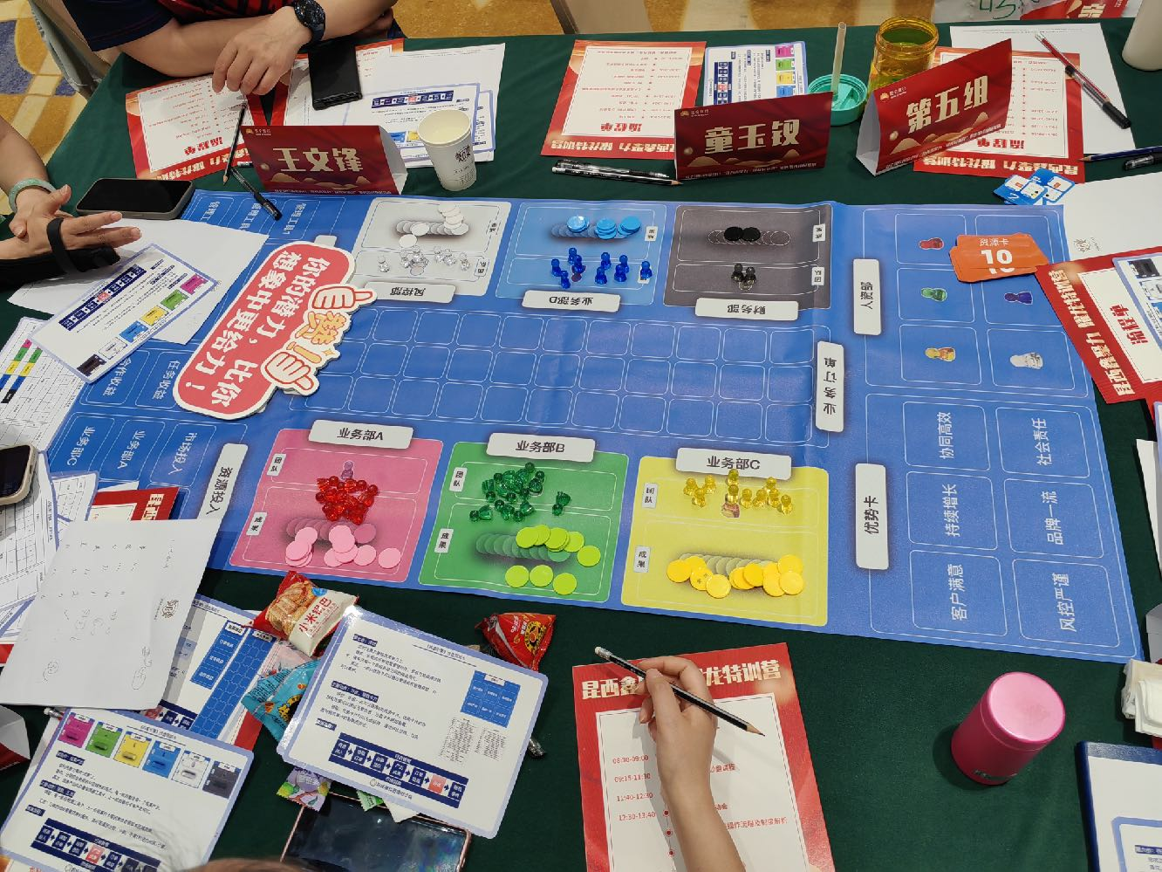
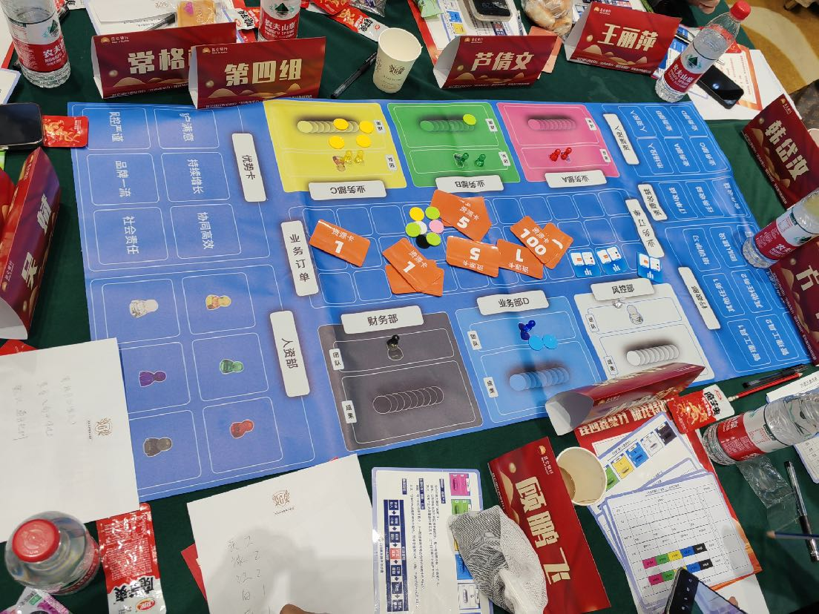
沙盘推演
“新质”价值观
岗位角色意识
新人融入团队
科技赋能
在现有的资源和条件下，如何通过科技赋能实现产品升级、产业迭代，让生产力进一步得到解放
模拟行业中的各个关键岗位
各小组各岗位之间的合作，需要高效的产出，通过沙盘的配合，更好的体会岗位、支行之间的联动
学生到职业人四个转变
从成长到责任的转变
从思维到行为的转变
从个人到团队的转变
从智力到品德的转变

Slide 10
第三部分：产品亮点

Slide 11
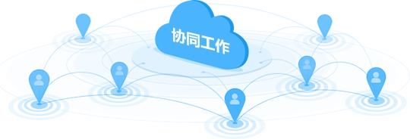
协同制胜
协同制胜
协同制胜，是指在整个沙盘推演过程中，各小组之间获得的资源和发展进度之间是不一致的，为了更好的完成“动力引擎”的任务，需要各组之间就客户资源、市场信息、团队协作、成果支持等内容进行协同和配合。
亮点：1、参与者体验过程中更好的链接实战。
2、体验感更强，增强互动性。
3、推演过程可以激发团队成员的意识流，更好的完成支持任务。

Slide 12

挑战机制
挑战机制
挑战机制，是在沙盘的体验过程中，通过解锁更高的科技事件、管理事件等，让体验者更好的链接实战。
亮点：1、将团队管理事件融入到沙盘体验中，挑战学员解读工作的能力。
2、各小组扮演的角色涵盖科技任务、内部管理和目标达成等动作，挑战学员合理分配精力、时间、资源等。
3、每一轮沙盘模拟的结果，与下一轮团队运营的内容息息相关，挑战学员的固有认知和固有思维。

Slide 13

高绩效团队
高绩效团队建设
沙盘中的重要环节之一，就是实战模拟团队管理的各项管理动作和业绩完成之间的关系。提升管理者和团队成员的协作配合能力。
亮点：1、团队绩效和营销结果中的关系，呈现在参与者面前。
2、通过内部联动、培训团建、绩效面谈等环节，全面还原团队绩效管理。
3、让团队成员的士气和管理者的管理动作相结合。

